Slide 1
理律盃公民行動方案
2104

Slide 2
目錄
01
確認公共政策問題
02
研究各項可行政策
03
提出我方解決方案—食不相瞞
04
提出我方行動方案

Slide 3
01
確認公共政策問題
食品衛生安全及品質與國民健康 · 食安意識
問題選定及分析 · 國內外現況

Slide 4



食品衛生安全及品質與國民健康
民眾
聰明消費
業者
政府
秉持良心
提出政策

Slide 5




食安意識
關注食安議題
認識食安標章
熟悉資訊渠道
過往事件追蹤

Slide 6
問題選定及分析
大學生
對食安議題關注度低落
對食安資訊不熟悉
食安維護
可能怠惰
可能危害
自身健康
食安政策成效不彰
提升本校校內學生之正確食安意識

Slide 7


國內現況
食品安全與法律課程
食事求識-食安科普研習營

Slide 8
國外現況—日本
生活協同組合
以改善群體生活品質為目標

Slide 9
國外現況—日本
日本大學生活協同組合聯合會
「食堂事業」
讓食安、健康營養的價值與學食價格共存

Slide 10
02
研究各項可行政策
食安五環 · 三章一Q · 日本 · 美國

Slide 11
國內政策—食安五環
「政府管理、業者自律、民眾監督」
從生產地到餐桌皆符合安全標準
Notes:
問題選定：不論男女老少皆須「食」，因此食品是否安全及衛生為日常生活中一大重點。近來食安事件層出不窮，然儘管情勢嚴重，隨著時間流逝及新聞熱度減退，民眾大多會減少關注，使最終原本的問題被忽略，直至食安事件再次發生。另外，根據本團隊的訪談結果得知，民眾對食安相關資訊的認識及取得管道多不熟悉，甚至採信錯誤資訊而不自知，從而難以達成維護食安品質及健康之目標，進而可能危害身體。由前述可看出民眾的食安意識不高、對食安議題之關注度低落，而此將可能使政府或業者於食安維護上有所怠惰，進而導致食安事件接踵而至、嚴重影響國民健康。故我方選擇的問題為如何提升民眾之正確食安意識。
問題分析：根據本團隊的訪談結果，可知多數民眾對於食安議題的關注度皆不如外交、國防等國家政策，且許多消費者對於食安政策較不重視。但若民眾忽視此議題、不配合國家政策做出相對應的行動，將使食安問題一再重現。此外，於訪談結果中亦可發現，民眾對食安事件往往採取被動抵制，只在事件熱度高漲時關注此議題，後續亦不大主動追蹤政府有無推動新政策，且資訊大多來自於電視新聞及網路媒體，因此當事件不再被頻繁報導時，民眾易逐漸減少關注。民眾對於食安議題的認識不夠全面、完整，對於政府推動的政策亦不了解。但政策若要達到預期的效用，勢必得由國家和人民互相配合、相輔相成。故若要使食安議題有所改善，不只國家方面要給予應對的政策，人民亦應有正確的食安意識，去做出相應的行動，共同維護食安環境。

Slide 12
國內政策—食安五環
加重惡意黑心廠商責任
全民監督食安
重建生產管理
源頭控管
加強檢驗
Notes:
問題選定：不論男女老少皆須「食」，因此食品是否安全及衛生為日常生活中一大重點。近來食安事件層出不窮，然儘管情勢嚴重，隨著時間流逝及新聞熱度減退，民眾大多會減少關注，使最終原本的問題被忽略，直至食安事件再次發生。另外，根據本團隊的訪談結果得知，民眾對食安相關資訊的認識及取得管道多不熟悉，甚至採信錯誤資訊而不自知，從而難以達成維護食安品質及健康之目標，進而可能危害身體。由前述可看出民眾的食安意識不高、對食安議題之關注度低落，而此將可能使政府或業者於食安維護上有所怠惰，進而導致食安事件接踵而至、嚴重影響國民健康。故我方選擇的問題為如何提升民眾之正確食安意識。
問題分析：根據本團隊的訪談結果，可知多數民眾對於食安議題的關注度皆不如外交、國防等國家政策，且許多消費者對於食安政策較不重視。但若民眾忽視此議題、不配合國家政策做出相對應的行動，將使食安問題一再重現。此外，於訪談結果中亦可發現，民眾對食安事件往往採取被動抵制，只在事件熱度高漲時關注此議題，後續亦不大主動追蹤政府有無推動新政策，且資訊大多來自於電視新聞及網路媒體，因此當事件不再被頻繁報導時，民眾易逐漸減少關注。民眾對於食安議題的認識不夠全面、完整，對於政府推動的政策亦不了解。但政策若要達到預期的效用，勢必得由國家和人民互相配合、相輔相成。故若要使食安議題有所改善，不只國家方面要給予應對的政策，人民亦應有正確的食安意識，去做出相應的行動，共同維護食安環境。

Slide 13
國內政策—食安五環
全民監督食安
全民檢舉
資訊透明
Notes:
問題選定：不論男女老少皆須「食」，因此食品是否安全及衛生為日常生活中一大重點。近來食安事件層出不窮，然儘管情勢嚴重，隨著時間流逝及新聞熱度減退，民眾大多會減少關注，使最終原本的問題被忽略，直至食安事件再次發生。另外，根據本團隊的訪談結果得知，民眾對食安相關資訊的認識及取得管道多不熟悉，甚至採信錯誤資訊而不自知，從而難以達成維護食安品質及健康之目標，進而可能危害身體。由前述可看出民眾的食安意識不高、對食安議題之關注度低落，而此將可能使政府或業者於食安維護上有所怠惰，進而導致食安事件接踵而至、嚴重影響國民健康。故我方選擇的問題為如何提升民眾之正確食安意識。
問題分析：根據本團隊的訪談結果，可知多數民眾對於食安議題的關注度皆不如外交、國防等國家政策，且許多消費者對於食安政策較不重視。但若民眾忽視此議題、不配合國家政策做出相對應的行動，將使食安問題一再重現。此外，於訪談結果中亦可發現，民眾對食安事件往往採取被動抵制，只在事件熱度高漲時關注此議題，後續亦不大主動追蹤政府有無推動新政策，且資訊大多來自於電視新聞及網路媒體，因此當事件不再被頻繁報導時，民眾易逐漸減少關注。民眾對於食安議題的認識不夠全面、完整，對於政府推動的政策亦不了解。但政策若要達到預期的效用，勢必得由國家和人民互相配合、相輔相成。故若要使食安議題有所改善，不只國家方面要給予應對的政策，人民亦應有正確的食安意識，去做出相應的行動，共同維護食安環境。

Slide 14
國內政策—食安五環
檢舉保密措施未完善
相關措施不夠
罰則過輕
Notes:
問題選定：不論男女老少皆須「食」，因此食品是否安全及衛生為日常生活中一大重點。近來食安事件層出不窮，然儘管情勢嚴重，隨著時間流逝及新聞熱度減退，民眾大多會減少關注，使最終原本的問題被忽略，直至食安事件再次發生。另外，根據本團隊的訪談結果得知，民眾對食安相關資訊的認識及取得管道多不熟悉，甚至採信錯誤資訊而不自知，從而難以達成維護食安品質及健康之目標，進而可能危害身體。由前述可看出民眾的食安意識不高、對食安議題之關注度低落，而此將可能使政府或業者於食安維護上有所怠惰，進而導致食安事件接踵而至、嚴重影響國民健康。故我方選擇的問題為如何提升民眾之正確食安意識。
問題分析：根據本團隊的訪談結果，可知多數民眾對於食安議題的關注度皆不如外交、國防等國家政策，且許多消費者對於食安政策較不重視。但若民眾忽視此議題、不配合國家政策做出相對應的行動，將使食安問題一再重現。此外，於訪談結果中亦可發現，民眾對食安事件往往採取被動抵制，只在事件熱度高漲時關注此議題，後續亦不大主動追蹤政府有無推動新政策，且資訊大多來自於電視新聞及網路媒體，因此當事件不再被頻繁報導時，民眾易逐漸減少關注。民眾對於食安議題的認識不夠全面、完整，對於政府推動的政策亦不了解。但政策若要達到預期的效用，勢必得由國家和人民互相配合、相輔相成。故若要使食安議題有所改善，不只國家方面要給予應對的政策，人民亦應有正確的食安意識，去做出相應的行動，共同維護食安環境。

Slide 15
國內政策—食安五環
臺中市—食安139，台中向前走
「食安教育」、「分級認證」、「資訊透明」
縮短資訊不對稱
Notes:
問題選定：不論男女老少皆須「食」，因此食品是否安全及衛生為日常生活中一大重點。近來食安事件層出不窮，然儘管情勢嚴重，隨著時間流逝及新聞熱度減退，民眾大多會減少關注，使最終原本的問題被忽略，直至食安事件再次發生。另外，根據本團隊的訪談結果得知，民眾對食安相關資訊的認識及取得管道多不熟悉，甚至採信錯誤資訊而不自知，從而難以達成維護食安品質及健康之目標，進而可能危害身體。由前述可看出民眾的食安意識不高、對食安議題之關注度低落，而此將可能使政府或業者於食安維護上有所怠惰，進而導致食安事件接踵而至、嚴重影響國民健康。故我方選擇的問題為如何提升民眾之正確食安意識。
問題分析：根據本團隊的訪談結果，可知多數民眾對於食安議題的關注度皆不如外交、國防等國家政策，且許多消費者對於食安政策較不重視。但若民眾忽視此議題、不配合國家政策做出相對應的行動，將使食安問題一再重現。此外，於訪談結果中亦可發現，民眾對食安事件往往採取被動抵制，只在事件熱度高漲時關注此議題，後續亦不大主動追蹤政府有無推動新政策，且資訊大多來自於電視新聞及網路媒體，因此當事件不再被頻繁報導時，民眾易逐漸減少關注。民眾對於食安議題的認識不夠全面、完整，對於政府推動的政策亦不了解。但政策若要達到預期的效用，勢必得由國家和人民互相配合、相輔相成。故若要使食安議題有所改善，不只國家方面要給予應對的政策，人民亦應有正確的食安意識，去做出相應的行動，共同維護食安環境。

Slide 16
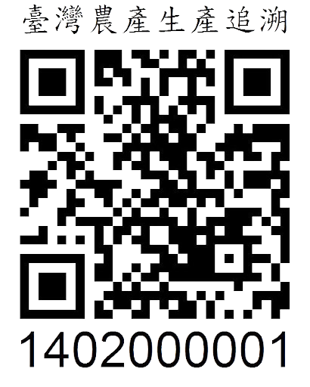



國內政策—三章一Q

Slide 17
國內政策—三章一Q
因民眾食安意識不高
可能不了解標章之涵義或不會主動掃描QR code
政策成效未能達到預期

Slide 18




國外政策—日本
食品安全委員會
資訊傳播
澄清假消息
檢驗報告
食安教育

Slide 19
國外政策—美國
「由下而上」
市場認可
政府認同
援引法律

Slide 20
03
提出我方解決方案—食不相瞞
方案內容 · 優缺點 · 方案成果

Slide 21

Notes:
問題選定：不論男女老少皆須「食」，因此食品是否安全及衛生為日常生活中一大重點。近來食安事件層出不窮，然儘管情勢嚴重，隨著時間流逝及新聞熱度減退，民眾大多會減少關注，使最終原本的問題被忽略，直至食安事件再次發生。另外，根據本團隊的訪談結果得知，民眾對食安相關資訊的認識及取得管道多不熟悉，甚至採信錯誤資訊而不自知，從而難以達成維護食安品質及健康之目標，進而可能危害身體。由前述可看出民眾的食安意識不高、對食安議題之關注度低落，而此將可能使政府或業者於食安維護上有所怠惰，進而導致食安事件接踵而至、嚴重影響國民健康。故我方選擇的問題為如何提升民眾之正確食安意識。
問題分析：根據本團隊的訪談結果，可知多數民眾對於食安議題的關注度皆不如外交、國防等國家政策，且許多消費者對於食安政策較不重視。但若民眾忽視此議題、不配合國家政策做出相對應的行動，將使食安問題一再重現。此外，於訪談結果中亦可發現，民眾對食安事件往往採取被動抵制，只在事件熱度高漲時關注此議題，後續亦不大主動追蹤政府有無推動新政策，且資訊大多來自於電視新聞及網路媒體，因此當事件不再被頻繁報導時，民眾易逐漸減少關注。民眾對於食安議題的認識不夠全面、完整，對於政府推動的政策亦不了解。但政策若要達到預期的效用，勢必得由國家和人民互相配合、相輔相成。故若要使食安議題有所改善，不只國家方面要給予應對的政策，人民亦應有正確的食安意識，去做出相應的行動，共同維護食安環境。

Slide 22
方案內容
展覽
Podcast
講座

Slide 23
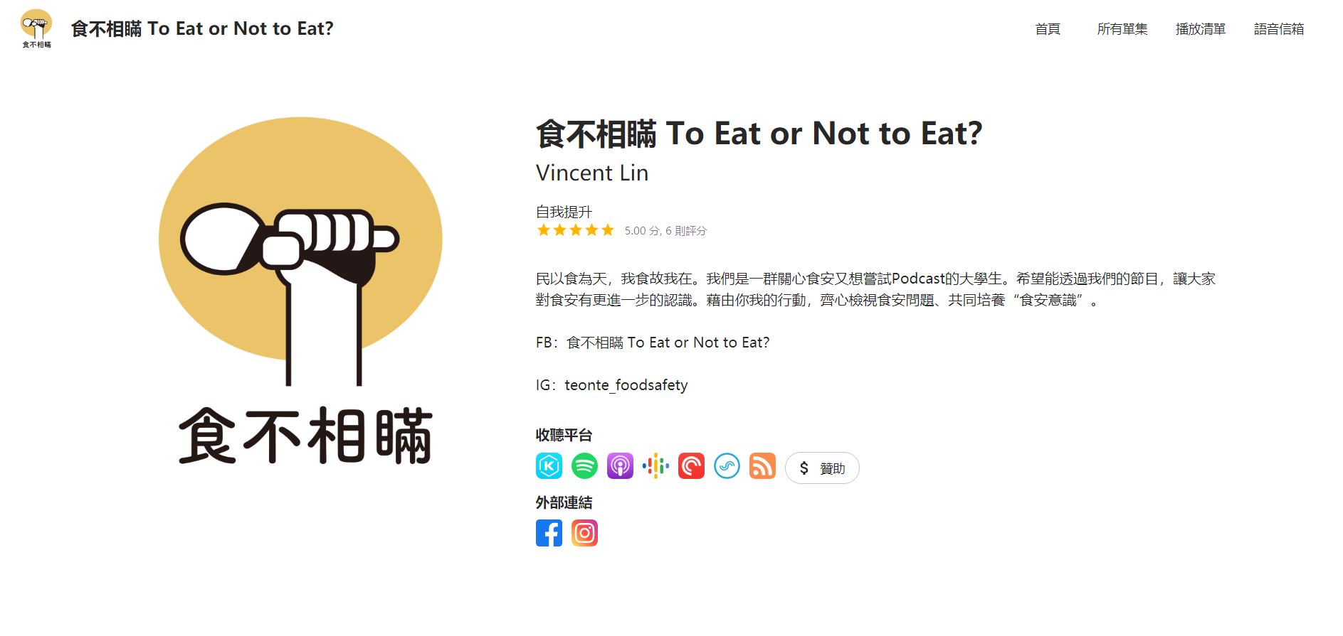
食不相瞞官方網站

Slide 24
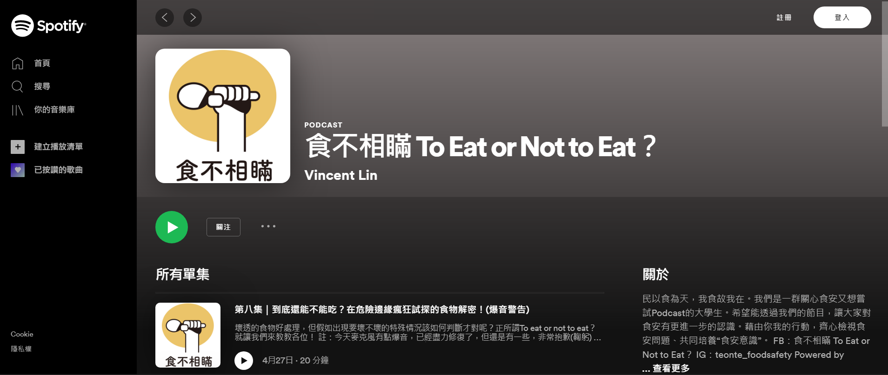
Podcast
目前有8集節目
討論食安時事議題
食安知識科普

Slide 25

展覽
歷年食安大事紀
食安小知識科普

Slide 26

講座
譚敦慈護理師
食安知識科普

Slide 27
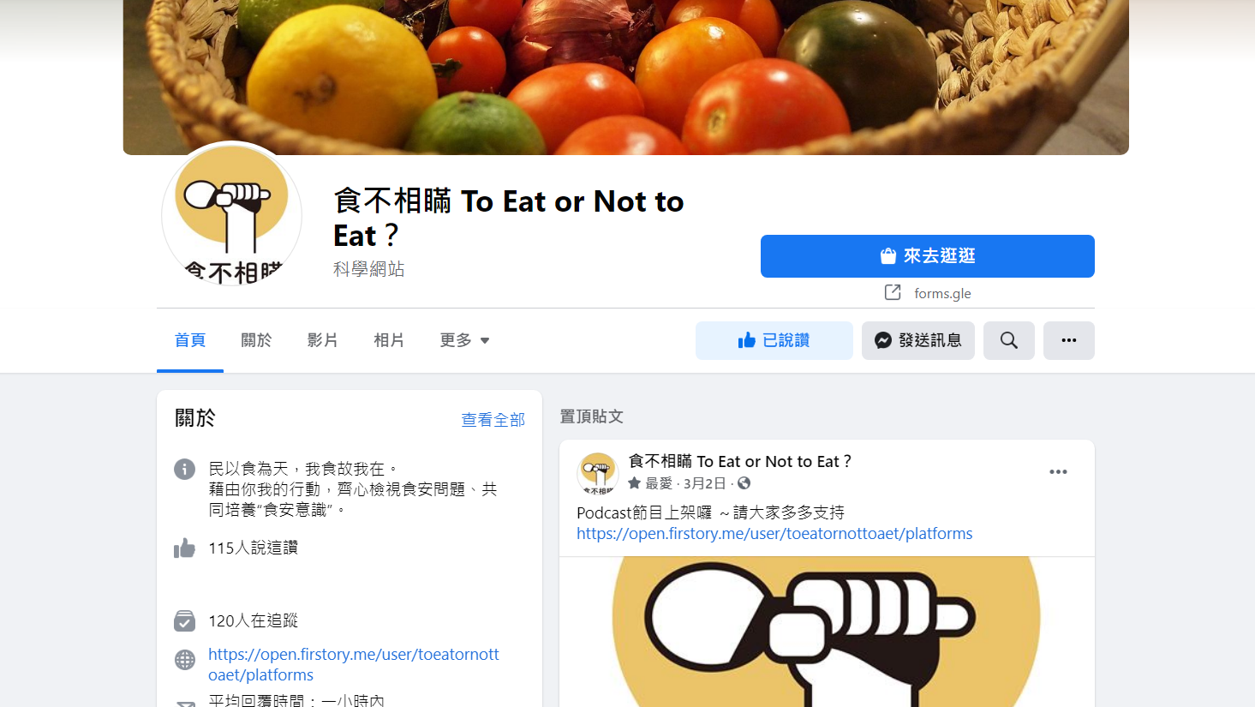
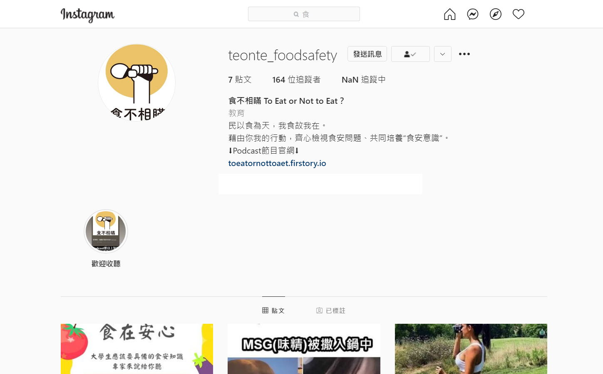
臉書粉絲專頁
Instagram帳號

Slide 28
方案之優點
Podcast可隨時聆聽
且不具時效性
展覽具極高曝光度
講座增進食安知識
展覽提供全方位資訊
並增進關注度

Slide 29
方案之缺點
Podcast無法掌握
聽眾之吸收程度
展覽具時效性
講座受眾難以擴及校外
展覽篇幅受限制
資訊難深入
Notes:
問題選定：不論男女老少皆須「食」，因此食品是否安全及衛生為日常生活中一大重點。近來食安事件層出不窮，然儘管情勢嚴重，隨著時間流逝及新聞熱度減退，民眾大多會減少關注，使最終原本的問題被忽略，直至食安事件再次發生。另外，根據本團隊的訪談結果得知，民眾對食安相關資訊的認識及取得管道多不熟悉，甚至採信錯誤資訊而不自知，從而難以達成維護食安品質及健康之目標，進而可能危害身體。由前述可看出民眾的食安意識不高、對食安議題之關注度低落，而此將可能使政府或業者於食安維護上有所怠惰，進而導致食安事件接踵而至、嚴重影響國民健康。故我方選擇的問題為如何提升民眾之正確食安意識。
問題分析：根據本團隊的訪談結果，可知多數民眾對於食安議題的關注度皆不如外交、國防等國家政策，且許多消費者對於食安政策較不重視。但若民眾忽視此議題、不配合國家政策做出相對應的行動，將使食安問題一再重現。此外，於訪談結果中亦可發現，民眾對食安事件往往採取被動抵制，只在事件熱度高漲時關注此議題，後續亦不大主動追蹤政府有無推動新政策，且資訊大多來自於電視新聞及網路媒體，因此當事件不再被頻繁報導時，民眾易逐漸減少關注。民眾對於食安議題的認識不夠全面、完整，對於政府推動的政策亦不了解。但政策若要達到預期的效用，勢必得由國家和人民互相配合、相輔相成。故若要使食安議題有所改善，不只國家方面要給予應對的政策，人民亦應有正確的食安意識，去做出相應的行動，共同維護食安環境。

Slide 30
Podcast下載數（截至2021/05/01 11：34）
​累計下載數：1253 ​次
累計不重複下載數：603 次​
單集平均下載數：139 ​次
單集平均不重複下載數：66 次

Slide 31
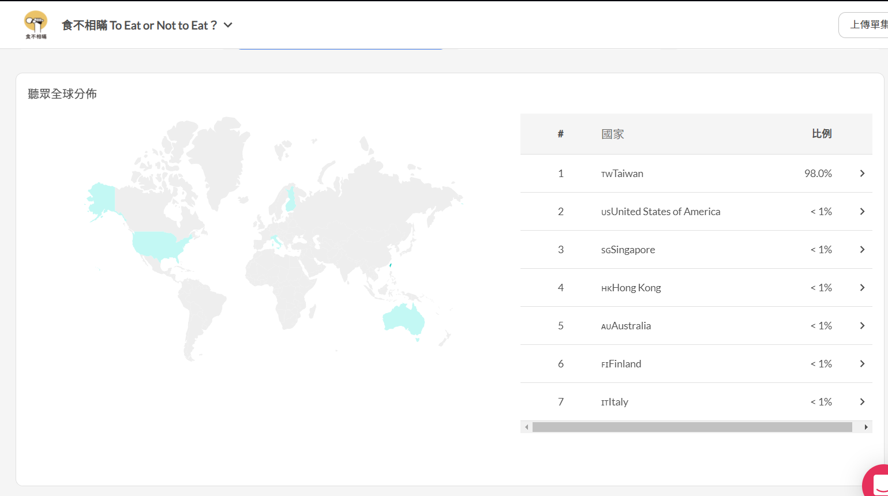
Podcast聽眾所在地區全球分佈

Slide 32
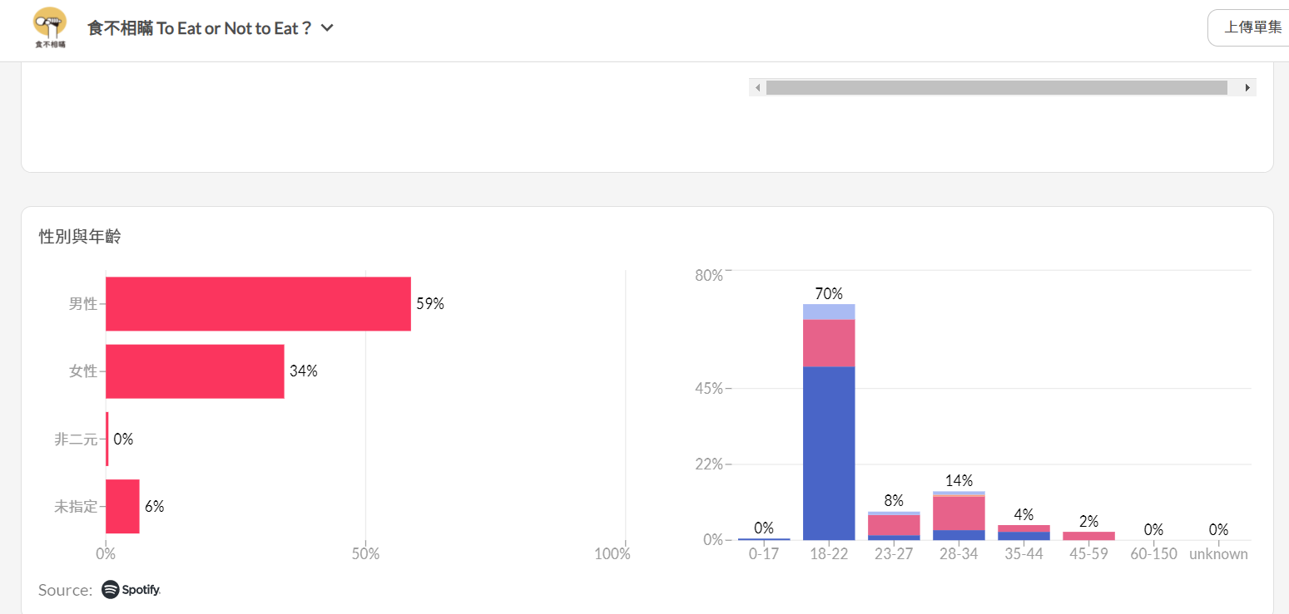
Podcast聽眾性別與年齡分布

Slide 33
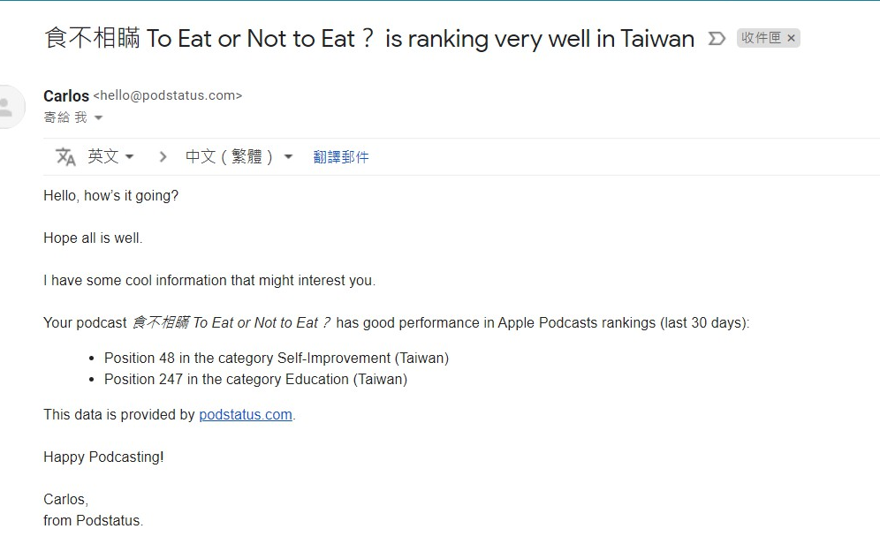
過去30天在Apple Podcast之排名
在台灣地區「自我提升」標籤的節目中排名48
在台灣地區「教育」標籤的節目中排名247

Slide 34
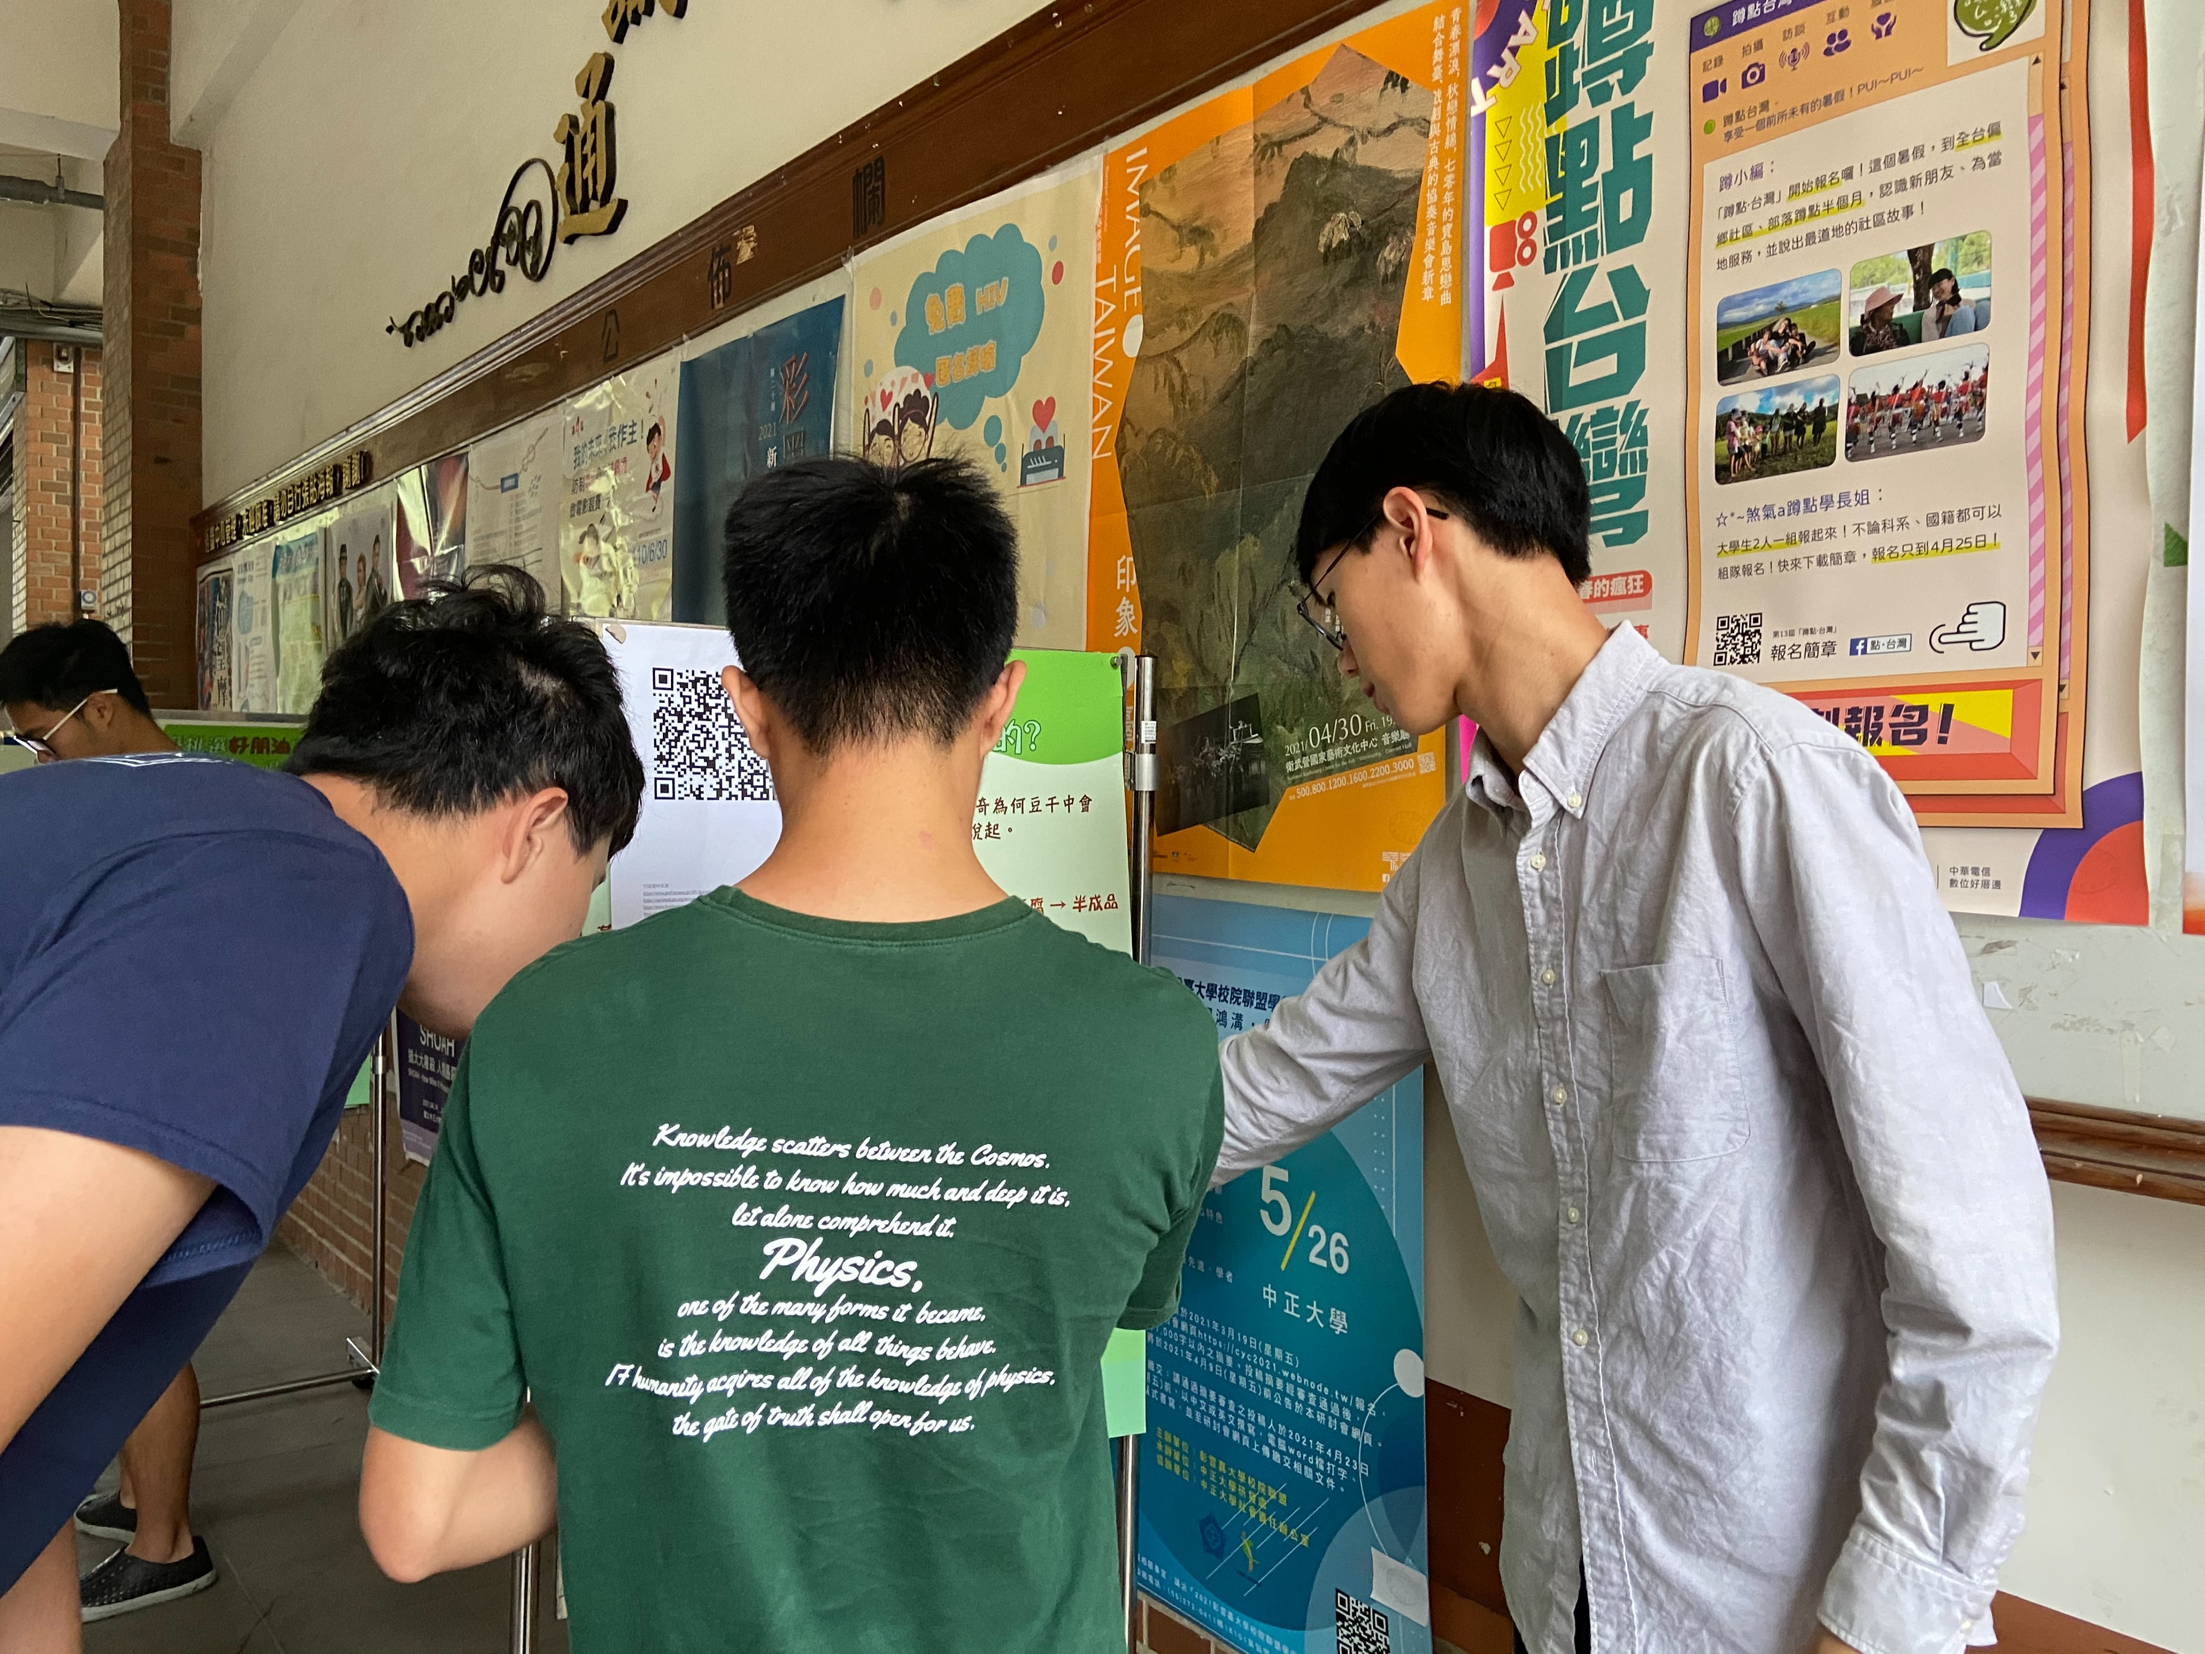
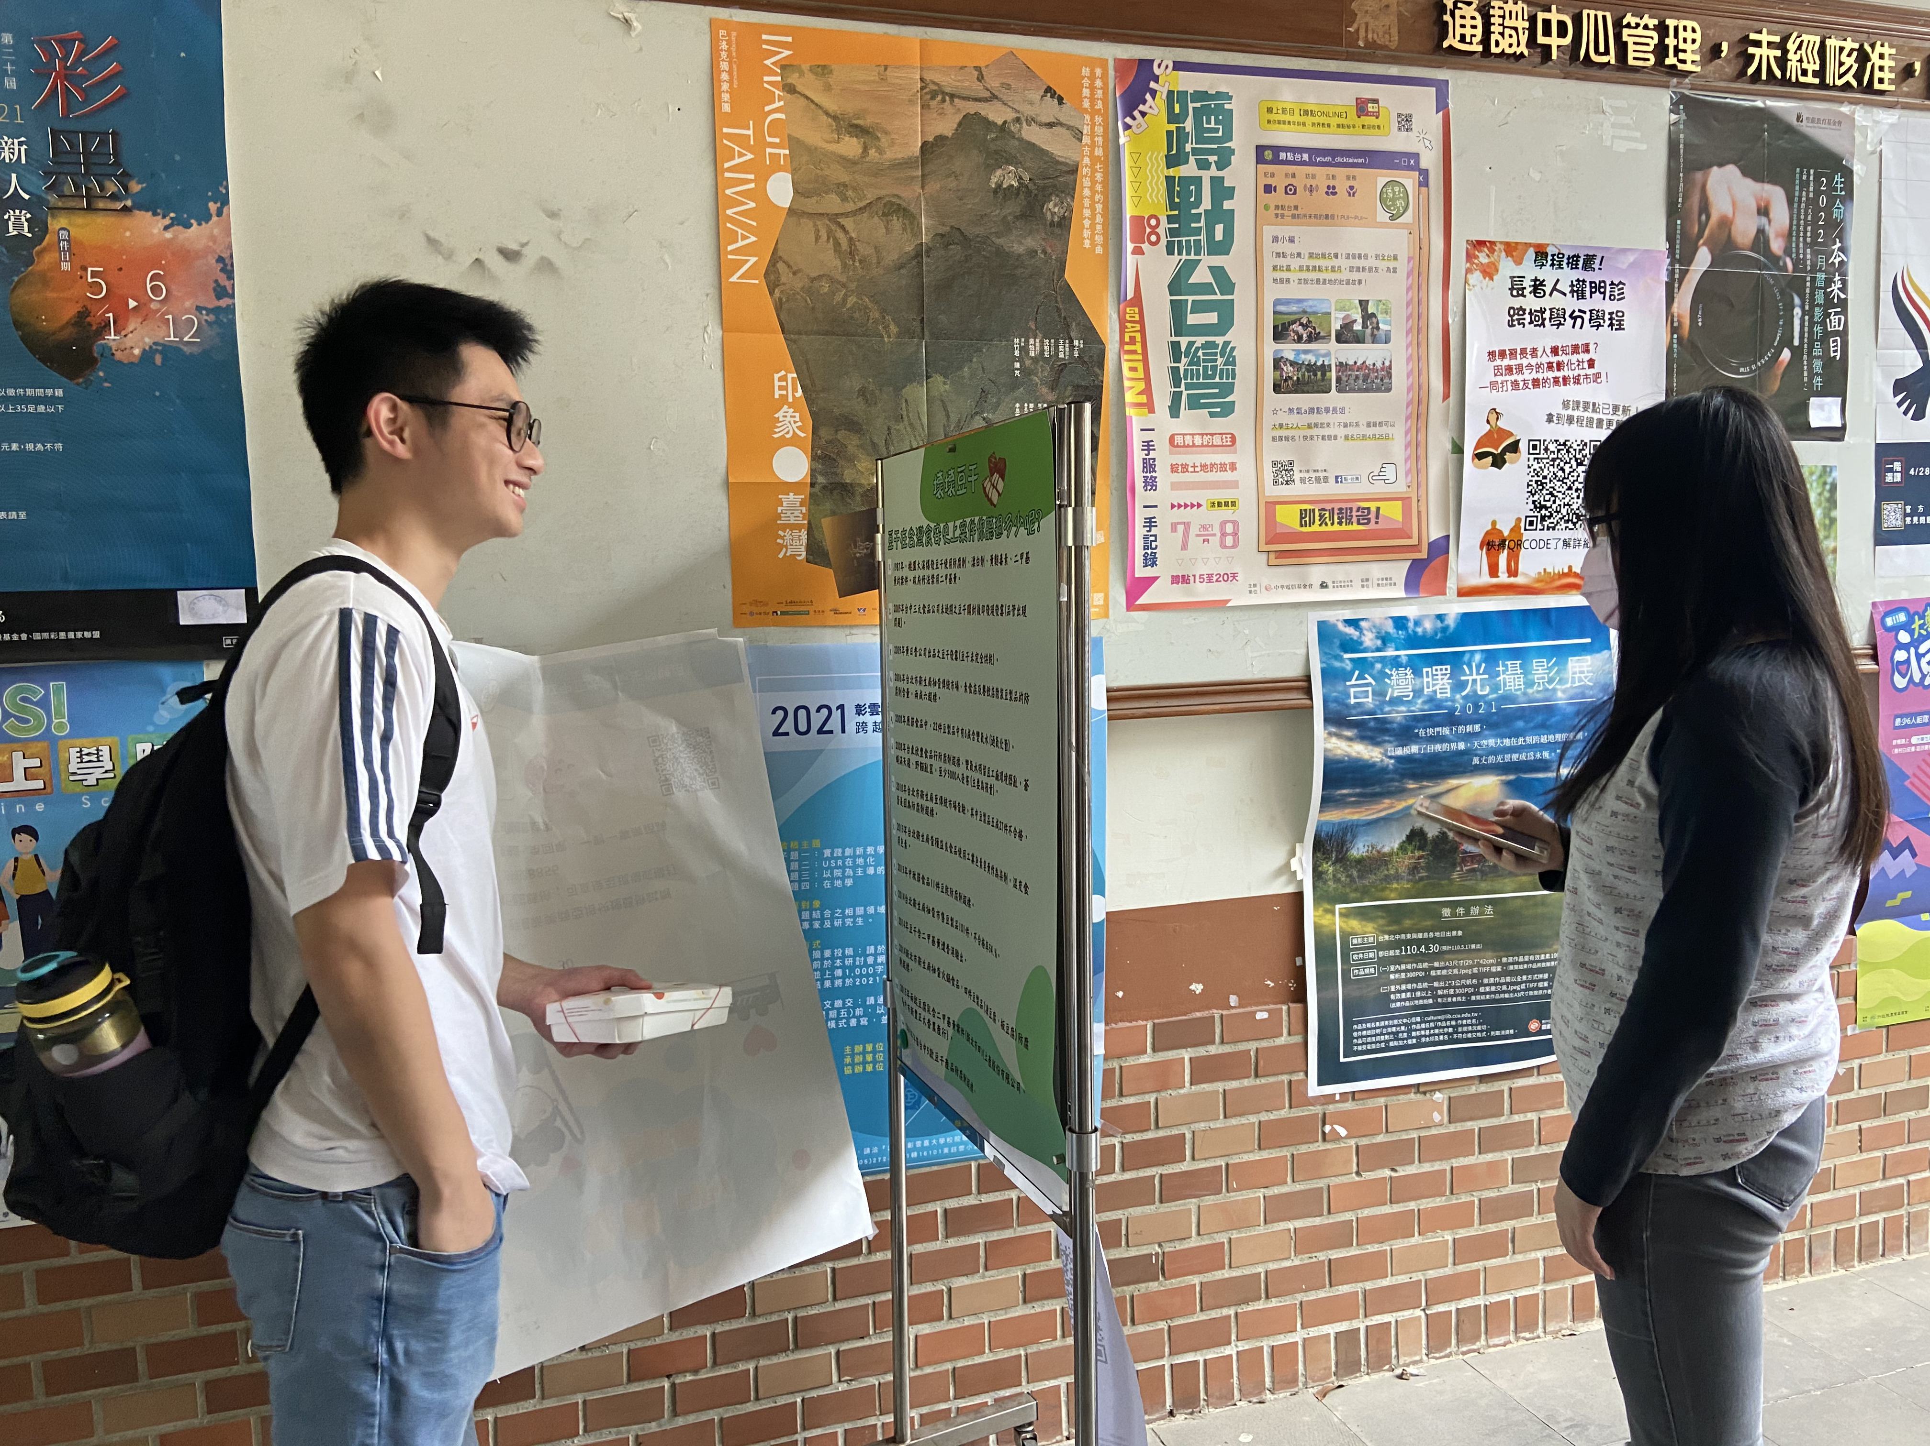
展覽活動照片

Slide 35
展覽前後測樣本分析
配對樣本相關性
 |  | 個案數 | 相關性 | 顯著性
配對 1 | 對於以前食安議題的了解度為？ & 請問您看完展覽後有沒有更加了解以前發生過的食安事件 | 20 | 0.868 | 0.000

Slide 36
展覽前後測樣本分析
配對樣本統計
 |  | 平均值 | 個案數 | 標準差 | 標準誤差 平均值
配對1 | 對於以前食安議題的了解度為？ | 3.20 | 20 | 1.005 | 0.225
 | 請問您看完展覽後有沒有更加了解以前發生過的食安事件 | 4.20 | 20 | 0.616 | 0.138

Slide 37
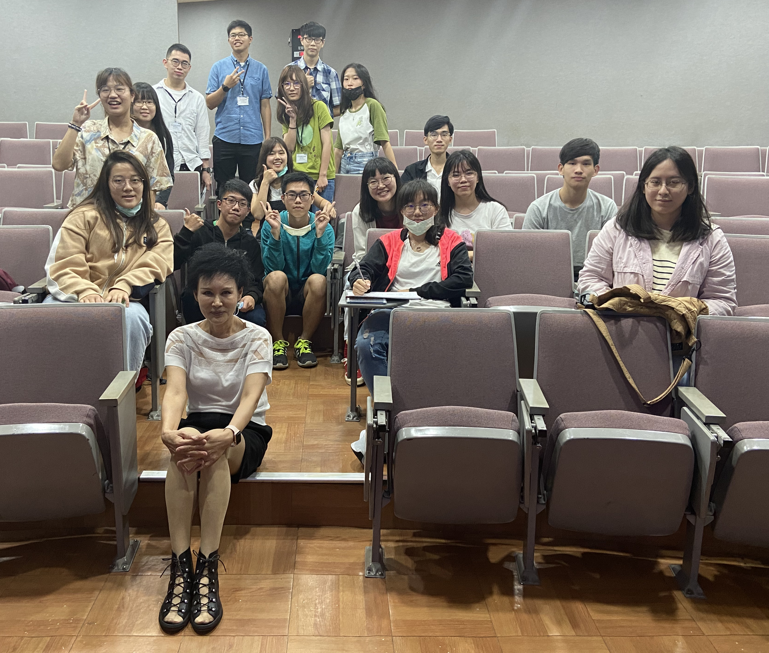
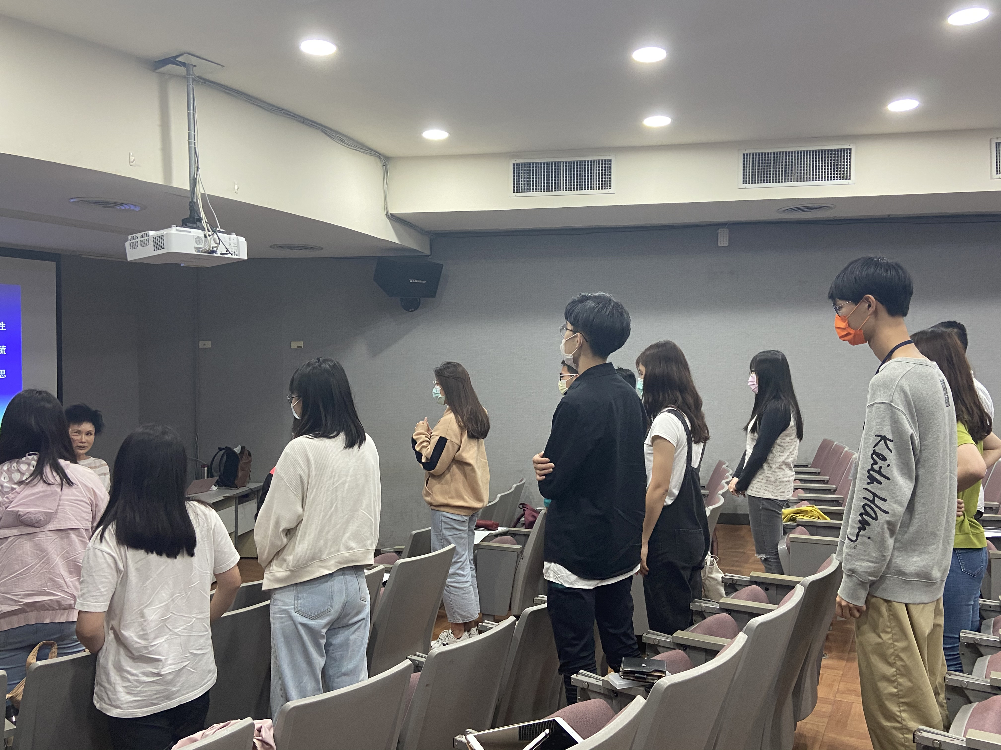
講座活動照片

Slide 40
講座回饋
內容很豐富、學到很多。講師很有趣 !
講師超讚的
對吃更瞭解
得知很多挑選食品跟使身體變得更健康的知識及方法

Slide 41
講座遇到的困難
講師只有期中考週有空
報名人數不如預期
商家參與贊助意願不大
經費不足

Slide 42
04
提出我方行動方案
中期計畫 · 長期計畫

Slide 43
中期計畫—據食以告
縮短資訊不對稱
促進正確食安意識
學餐食品資訊透明化
Notes:
問題選定：不論男女老少皆須「食」，因此食品是否安全及衛生為日常生活中一大重點。近來食安事件層出不窮，然儘管情勢嚴重，隨著時間流逝及新聞熱度減退，民眾大多會減少關注，使最終原本的問題被忽略，直至食安事件再次發生。另外，根據本團隊的訪談結果得知，民眾對食安相關資訊的認識及取得管道多不熟悉，甚至採信錯誤資訊而不自知，從而難以達成維護食安品質及健康之目標，進而可能危害身體。由前述可看出民眾的食安意識不高、對食安議題之關注度低落，而此將可能使政府或業者於食安維護上有所怠惰，進而導致食安事件接踵而至、嚴重影響國民健康。故我方選擇的問題為如何提升民眾之正確食安意識。
問題分析：根據本團隊的訪談結果，可知多數民眾對於食安議題的關注度皆不如外交、國防等國家政策，且許多消費者對於食安政策較不重視。但若民眾忽視此議題、不配合國家政策做出相對應的行動，將使食安問題一再重現。此外，於訪談結果中亦可發現，民眾對食安事件往往採取被動抵制，只在事件熱度高漲時關注此議題，後續亦不大主動追蹤政府有無推動新政策，且資訊大多來自於電視新聞及網路媒體，因此當事件不再被頻繁報導時，民眾易逐漸減少關注。民眾對於食安議題的認識不夠全面、完整，對於政府推動的政策亦不了解。但政策若要達到預期的效用，勢必得由國家和人民互相配合、相輔相成。故若要使食安議題有所改善，不只國家方面要給予應對的政策，人民亦應有正確的食安意識，去做出相應的行動，共同維護食安環境。

Slide 44

中期計畫—據食已告
給受眾更專業的知識
讓更多人了解到食安的重要性
主題研究合作

Slide 45
預期困難
店家資訊無法保證消費者是否會瀏覽
展覽因篇幅限制而無法展示所有內容
難以確認受眾之吸收程度

Slide 46
長期計畫—與食俱進
努力推廣至全臺各大學
持續經營Podcast、粉絲專頁

Slide 47
預期困難
疫情期間與他校合作較為困難
無法確保他校參與意願

Slide 48
感謝聆聽

